Slide 1
Dinitzov algoritem za računanje maksimalnega pretoka v omrežju

Slide 2
Problem
Krajevne povezave | Število vagonov
Murska Sobota → Ormož | 20
Murska Sobota → Gornja Radgona | 20
Ormož → Gornja Radgona | 20
Ormož → Ptuj | 15
Gornja Radgona → Ptuj | 8
Gornja Radgona → Kidričevo | 12
Ptuj → Kidričevo | 13
Ormož → Kidričevo | 10
Kidričevo → Celje | 18
Ptuj → Celje | 22

Slide 3
Krajevne povezave | Število vagonov
Murska Sobota → Ljutomer | 17
Murska Sobota → Gornja Radgona | 20
Murska Sobota → Ormož | 20
Ljutomer → Ormož | 14
Ljutomer → Gornja Radgona | 8
Ormož → Ptuj | 15
Gornja Radgona → Kidričevo | 12
Ptuj → Maribor | 5
Kidričevo → Maribor | 1
Ljutomer → Ptuj | 4
Ormož → Maribor | 7
Ljutomer → Kidričevo | 13
Gornja Radgona → Maribor | 2
Maribor → Celje | 16
Ptuj → Celje | 22
Kidričevo → Celje | 18
Ljutomer → Maribor | Najmanjše možno število

Slide 4
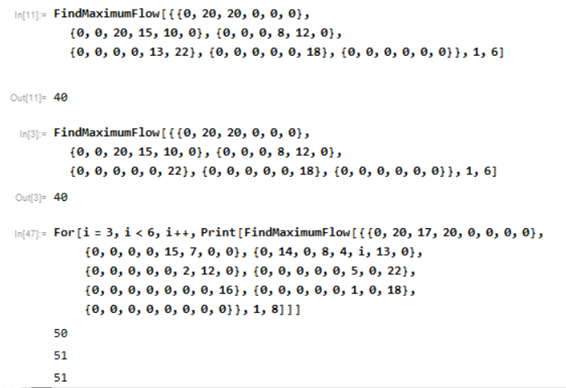
Primer v Wolfram Mathematici

Slide 5
Psevdokoda
Nastavi vse pretoke na vrednost 0.
Konstruiraj ravenski graf iz residualnega grafa. Če je razdalja do izvora do ponora neskončna (nista povezana) nehaj in vrni pretok.
Najdi pretok blokiranja v ravenskem grafu
Povečaj pretok za vse pretoke blokiranja in pojdi nazaj na drugi korak

Slide 6
Uporaba maksimalnega pretoka
Transport
Kodiranju omrežja
Hidravlični sistem
Električnih vezjih
Potovanja
Urniki
…

Slide 7
Viri
https://en.wikipedia.org/wiki/Dinic's_algorithm
http://www.slideshare.net/KuoE0/acmicpc-dinics-algorithm
http://eprints.fri.uni-lj.si/1692/1/Velkavrh-1.pdf
http://www2.nauk.si/materials/892/out-823383/index.html#state=1
[http://www.cs.tau.ac.il/~haimk/adv-alg-2013/dinic2013.pdf

